Slide 1
CHAT APPLICATION

Slide 2
Instructions
MÔN HỌC: Lập trình mạng căn bản
GVHD: Cô Trần Hồng Nghi
NHÓM THỰC HIỆN: Nhóm 1
DANH SÁCH THÀNH VIÊN:
Bạch Nhật Minh – 19520156
Mai Anh Khoa - 19520637

Slide 3

Let’s Go !
Chat Application

Slide 4
Mô tả chức năng hệ thống
● Tìm kiếm bạn bè có trên hệ thống
● Gửi lời mời kết bạn
● Trạng thái hoạt động
● Thông báo tin nhắn đến
● Một số thông báo liên quan
● Đăng nhập
● Đăng kí tài khoản
LOG
MANAGER
FRIEND
CHAT
NOTIFICATION
● Quản lí tài khoản
● Thay đổi thông tin
● Chat cá nhân
● Chat nhóm
● Tạo nhóm, thao tác với nhóm đã tạo

Slide 5
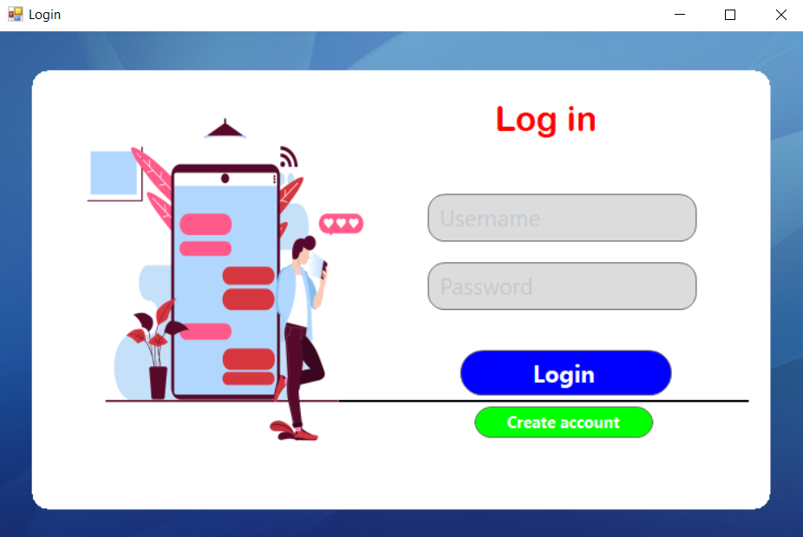
Log in
Username
Nhập tên đăng nhập
Password
Nhập mật khẩu
Button Login
Create account
Tạo một tài khoản mới nếu chưa có tài khoản

Slide 6
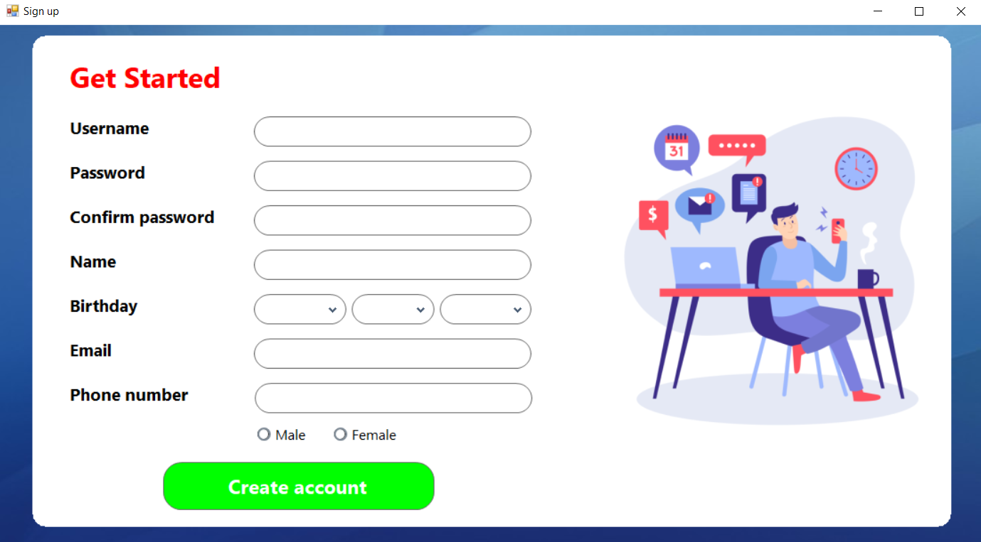
Sign up
Username
Nhập tên đăng nhập dùng để đăng nhập những lần tiếp theo *
Password
Mật khẩu và xác nhận mật khẩu *
Button Create account

Slide 7
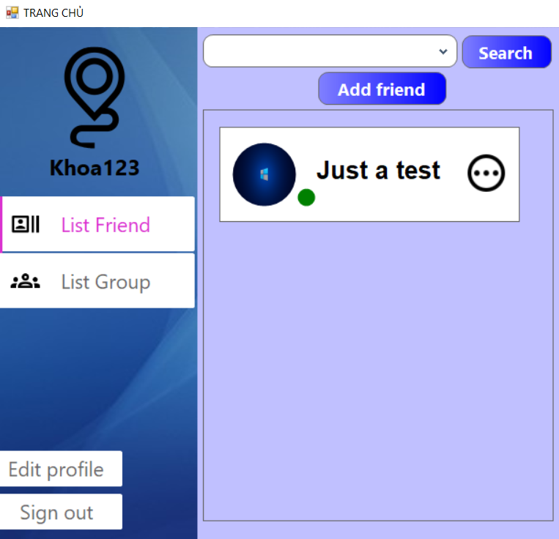
Home Page
Avatar + Username
Ảnh đại diện và tên người dùng
Tab List Friend
Trạng thái hoạt động
Tùy chọn Profile + Unfriend
Tab List Group
Button Edit Profile
Button Sign out

Slide 8
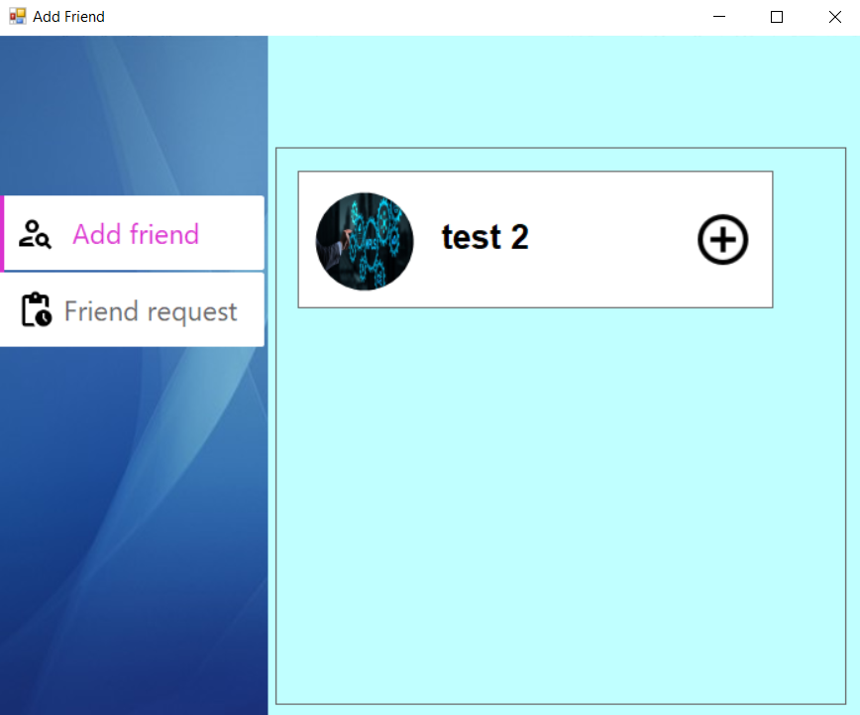
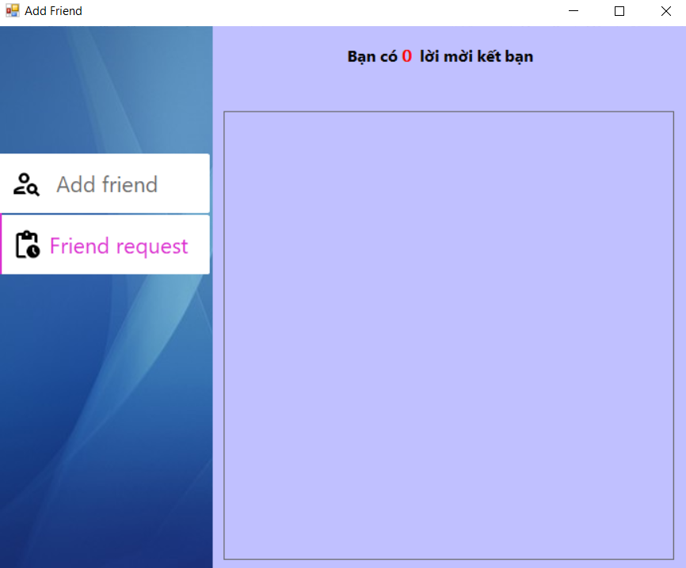
Friend
Tab Add friend
Tab Friend request

Slide 9
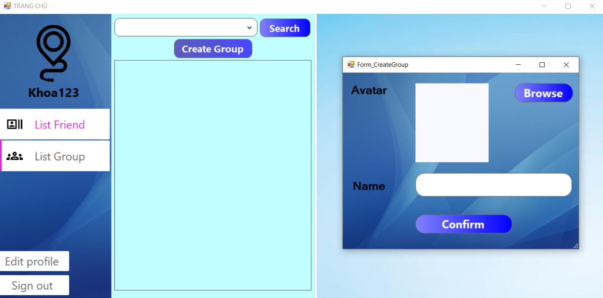
Group
Button Create Group

Slide 10
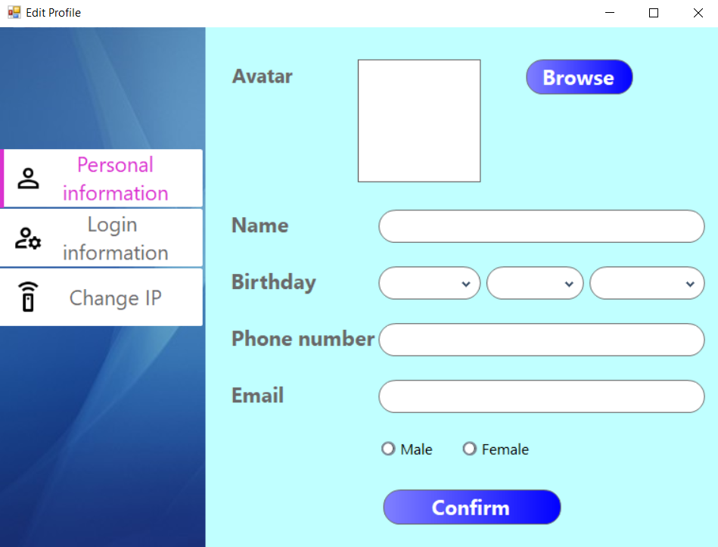
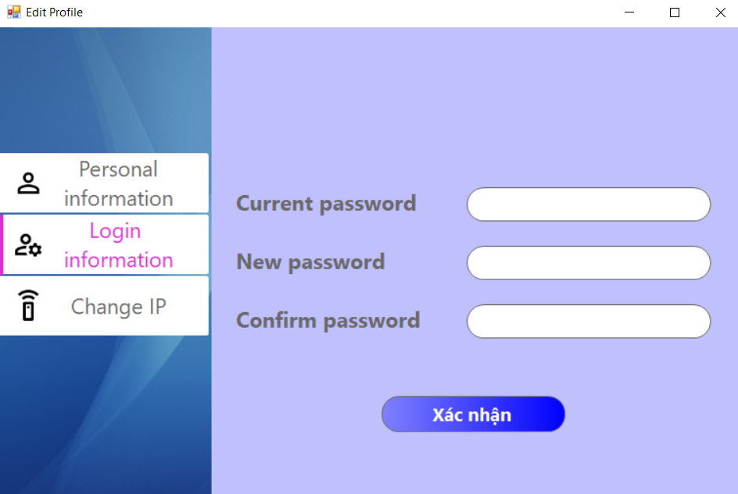
Edit Profile
Tab Personal Information
Tab Login Information

Slide 11
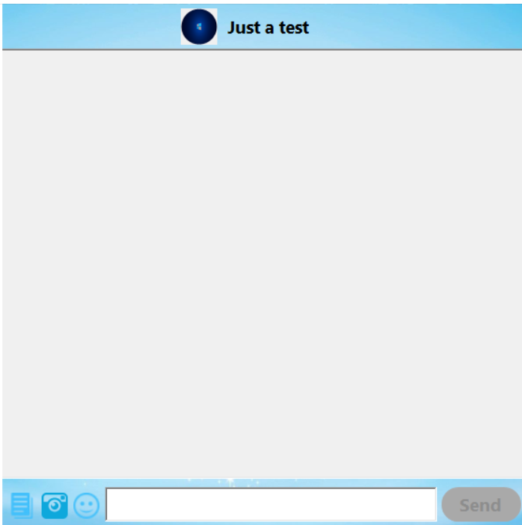
Chat Single theme
Avatar + Username
Ảnh đại diện và tên người dùng hoặc nhóm
Chat area
Button Send
Button Send File

Slide 12
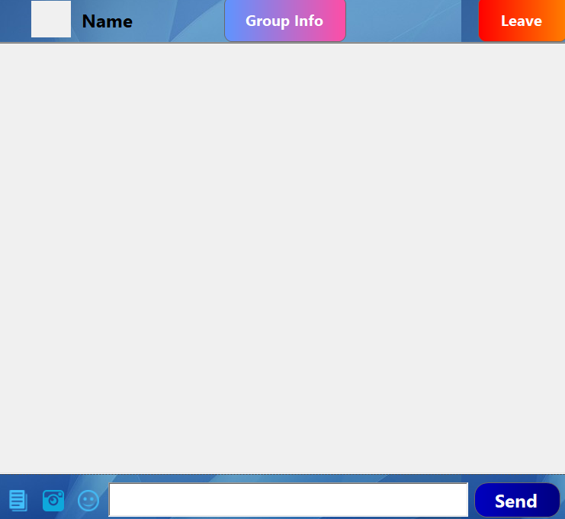
Chat Group theme
Avatar + Username
Ảnh đại diện và tên nhóm
Chat area
Button Group Info
Button Leave
Button Send

Slide 13
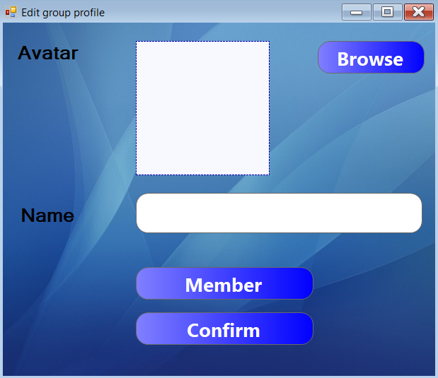
Group Info
Avatar + Username
Ảnh đại diện và tên nhóm
Button Member
Xem danh sách thành viên nhóm
Thêm thành viên mới vài nhóm
Button Confirm

Slide 14
Demo

